Slide 1
KOTXE AUTONOMOA
1
Arrasaten, 2023 -ko ekainaren 14 a
UR BERRAONDO
LAREN HERNANDEZ
LUKEN IRIONDO
IBAI LAZKANO
ANJE MAIZTEGI
AITOR ORTIZ

Slide 2
AURKIBIDEA
01
05
02
03
04
2
SARRERA
ONDORIOAK
PRODUKTUAREN GARAPENA
GIZARTERATZE PLANA
GJH/ODS

Slide 3
01
SARRERA
3

Slide 4
SARRERA
4
01
Kotxe autonomoa garatzea.
02
ODS/GJH
03
C lengoia
04
05
06
Urruneko kontrola
Bluetooth.
Ibilbide minimoa

Slide 5
HASIERAKO HELBURUAK
5
01
03
Mapa ezberdinak kargatzea
Lerro beltzak jarraitzea
02
04
Urrutiko kontrolarekin kotxea mugitzea
Bide laburrena jarraitzea

Slide 6
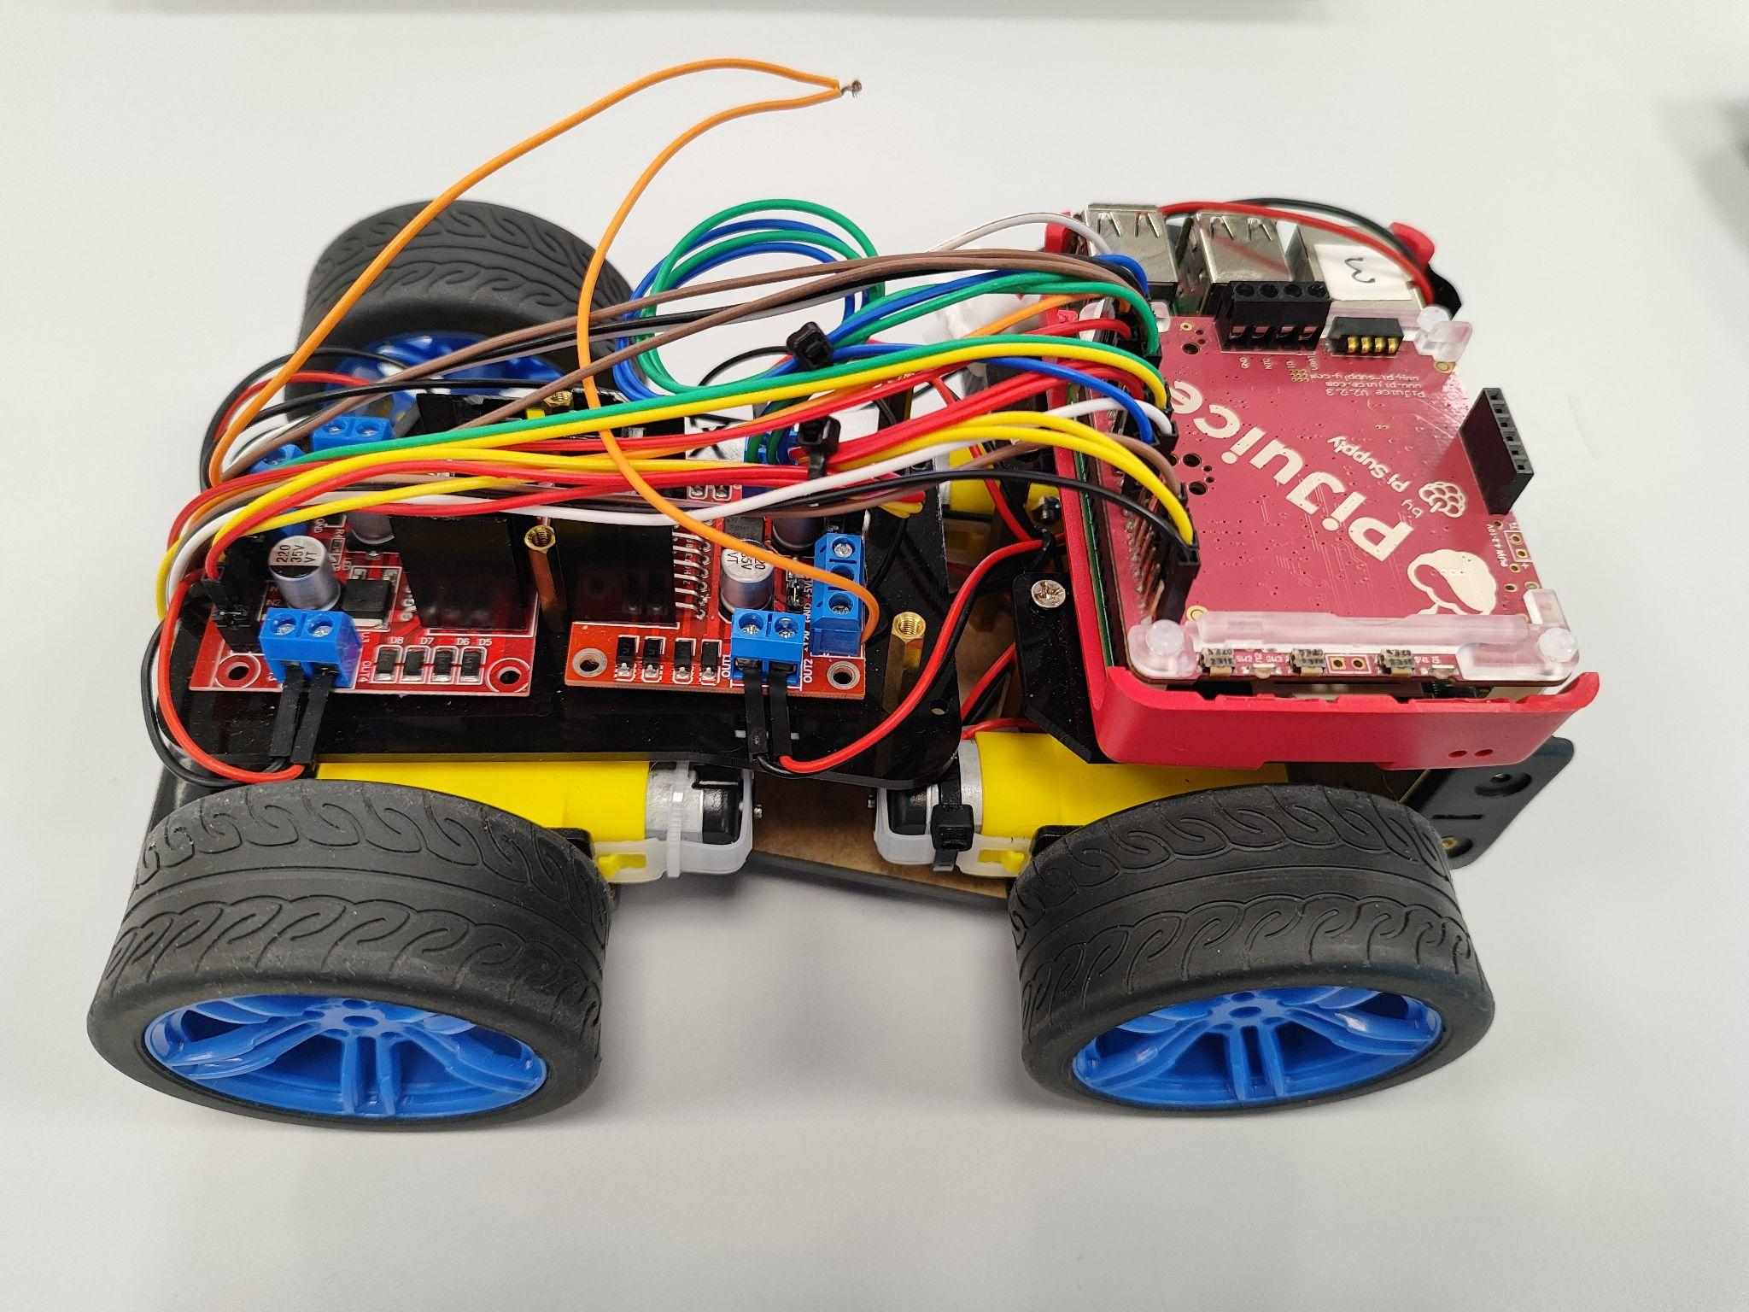
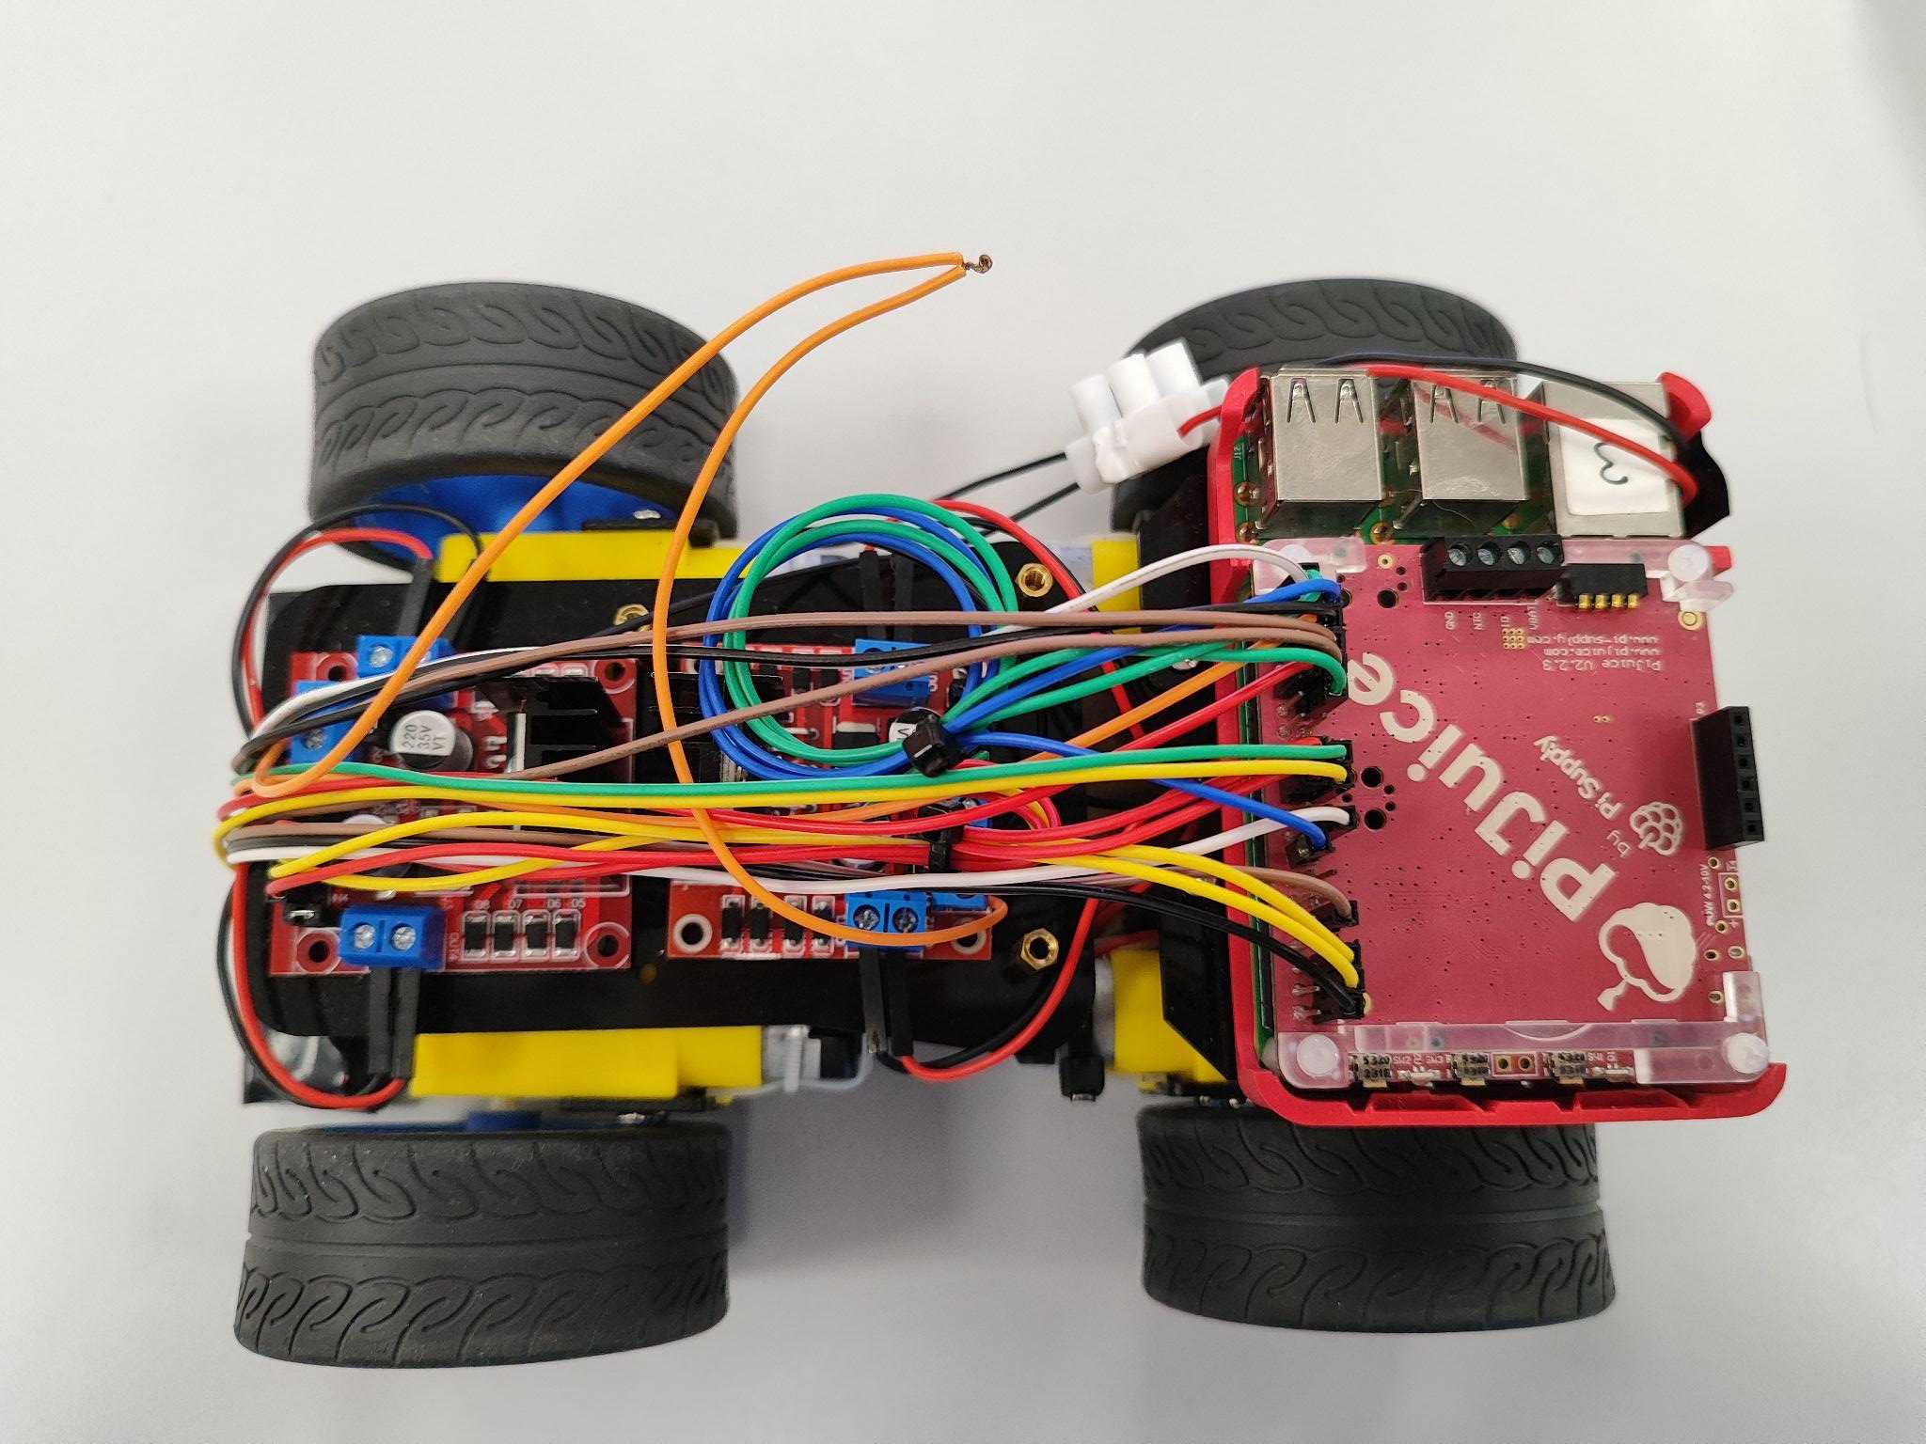
PROIEKTUAREN AZALPENA
Helburu nagusia, kotxe autonomo bat garatzea da.
Kotxe hau pertsonala izango eta bakoitzak bere etxean izango du.
Zertarako?
Beren kabuz gidatu ezin duten pertsonei, autoz bidaiatzeko aukera izateko pertsonentzat.
6

Slide 7
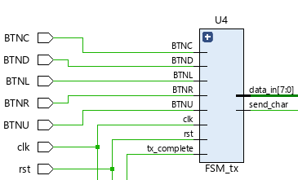
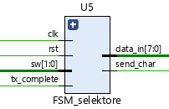
SISTEMA DIGITAL ELEKTRONIKOAK
7

Slide 8
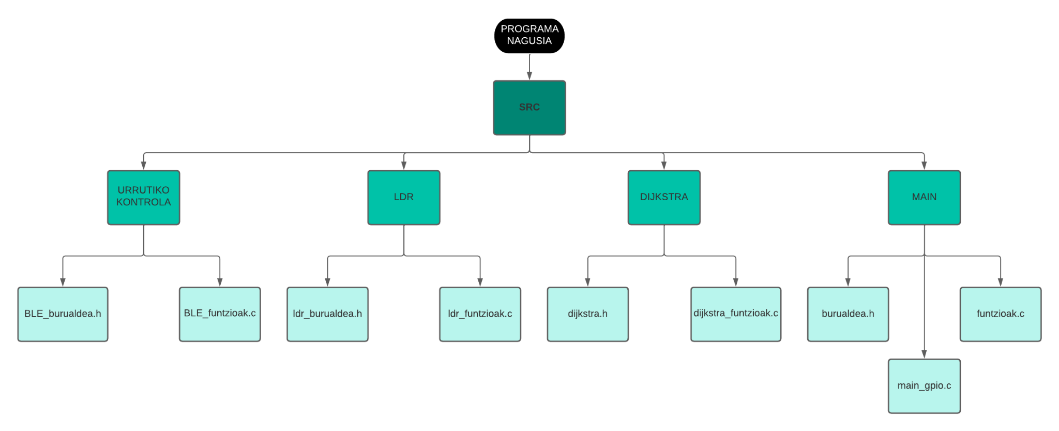
NOLA BANANDU DUGU PROGRAMA NAGUSIA
8

Slide 9
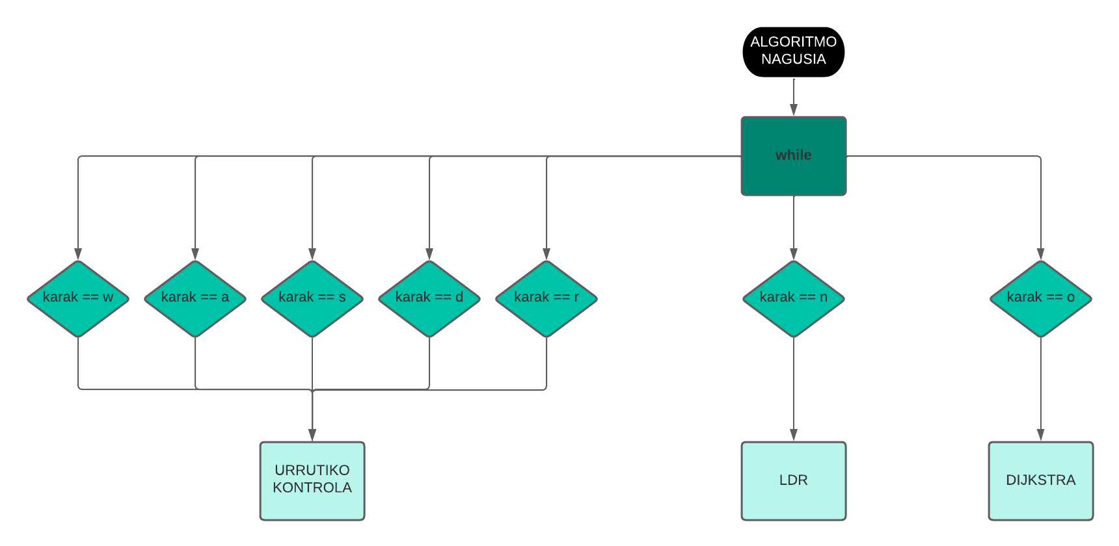
PROGRAMAZIOA
9

Slide 10
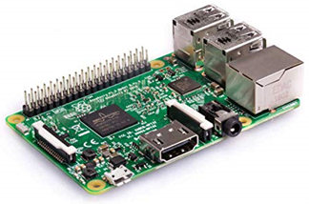
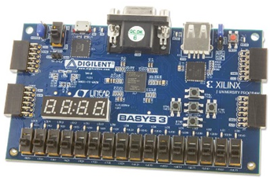
ERABILITAKO ELEMENTUAK
10

Slide 11




ERABILITAKO TEKNOLOGIAK
11

Slide 12
02
PRODUKTUAREN GARAPENA
12

Slide 13

ALGORITMOAK
13
BASYS 3-AREN BOTOIEN BIDEZ MUGITZEN DA
MARRA BELTZA JARRAITZEKO GAI DA
MARRA BELTZA JARRAITUZ IBILBIDE LABURRENA JARRAIZTEN DU

Slide 14
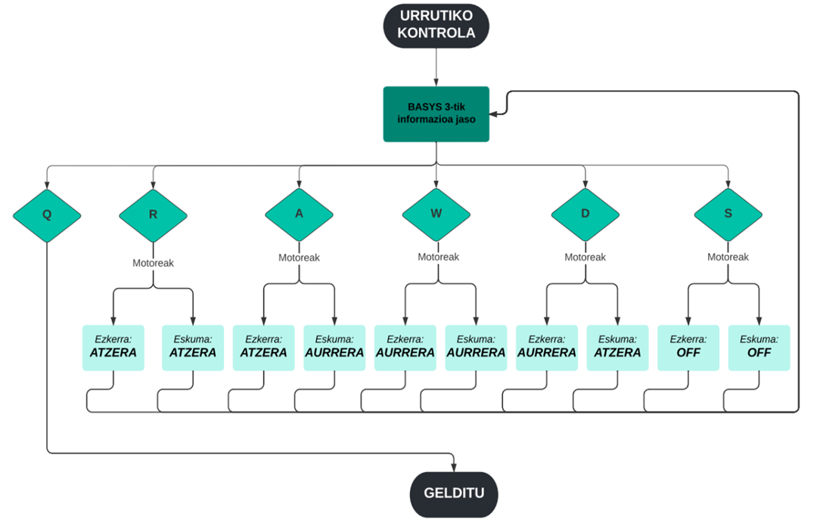
BASYS 3-AREN BOTOIEN BIDEZ MUGITZEN DA
14

Slide 15
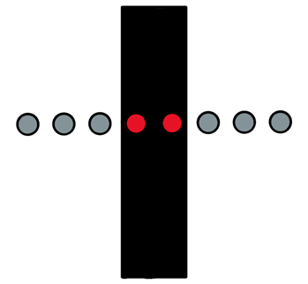
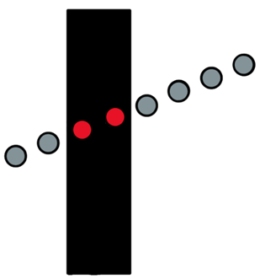
MARRA BELTZA JARRAITZEKO GAI DA
15
Sentsoreetatik informazioa jaso
Interpretatu eta agindua bidali motoreei
Kolore beltz minimoa 210
Kolore zuri maximoa 200

Slide 16
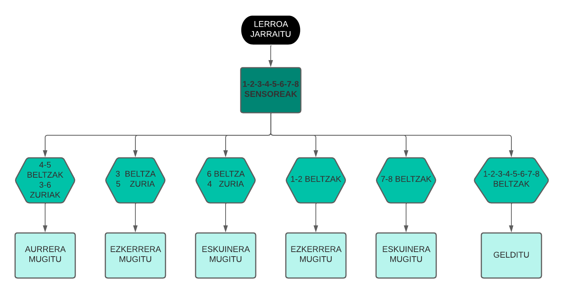
MARRA BELTZA JARRAITZEKO GAI DA
16

Slide 17
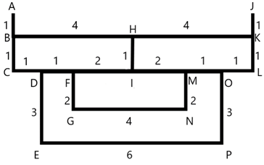
MARRA BELTZA JARRAITUZ IBILBIDE LABURRENA BILATZEN DU
17

Slide 18

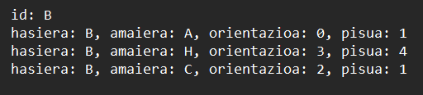
MAPAREN ALGORITMOA
18
0
1
3
.TXT FITXATEGIAK HONAKO EGITURA:
2

Slide 19
03
GIZARTERATZE PLANA
19

Slide 20


GIZARTERATZE PLANA
20

Slide 21
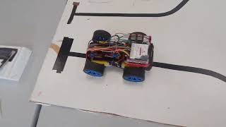
PRODUKTUA
21

Slide 22
04
GJH/ODS
22

Slide 23

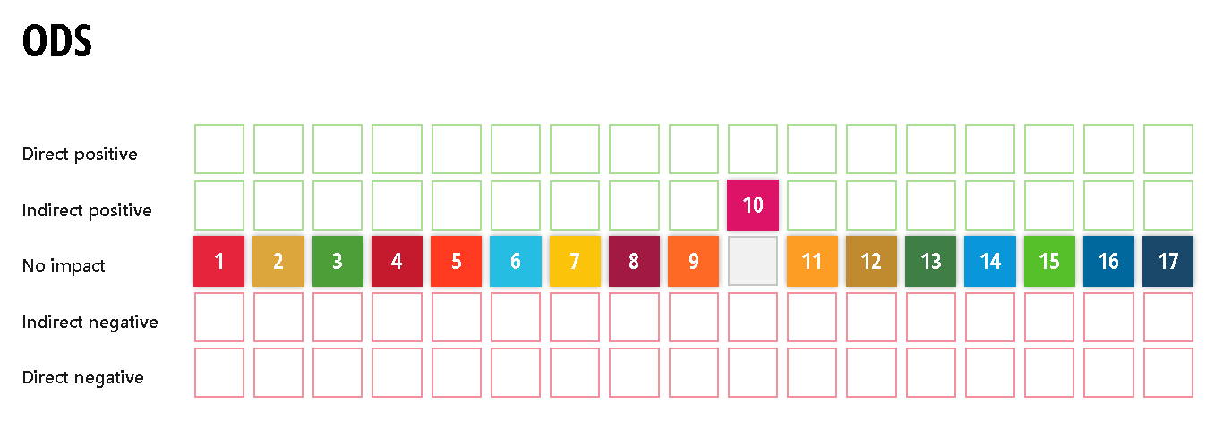
GARAPEN JASANGARRIKO HELBURUA
23
Auto honen helburua gidatu ezin duten pertsonei beraien auto propioa izateko aukera ematea da, mugikortasuna handituz

Slide 24
05
ONDORIOAK
24

Slide 25
ONDORIOAK
25
Deskribapena | Lortu dugu | Ez dugu lortu
Motoreak akzionatzea. | X
Kotxea teklen bidez mugitzea. | X
Kotxea mugitzeko Bluetooth erabiltzea. | X
Kotxeak marra beltza jarraitzea. | X
Kotxeak Dijkstra algoritmoa erabiliz bide motzena aurkitzea. | X

Slide 26
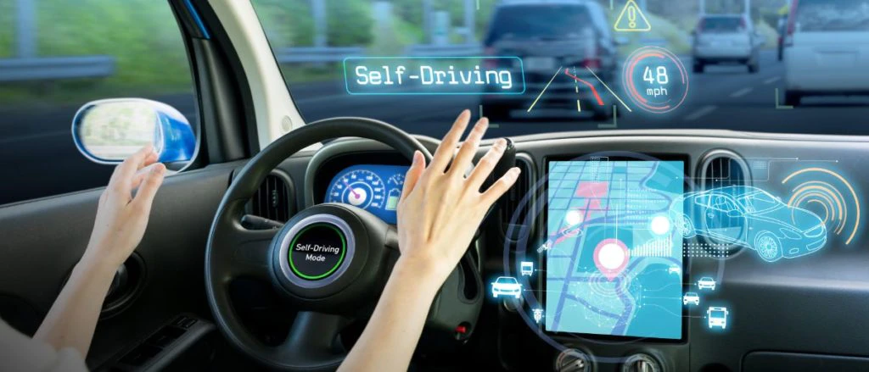
ERABILPENAK
Gure kotxearen erabilpen nagusia kotxeak bakarrik gidatzea da. Munduan pertsona asko daude ezin dutenak gidatu eta honek asko lagunduko lioke jendeari mugikortasun gehiago emanez.
26

Slide 27
ETORKIZUNERAKO HOBEKUNTZAK
01
02
27
Denbora txikitzea kotxearen abiadura haunditzea.
Kotxearen autonomia maila haunditzea.

Slide 28
ETORKIZUNERAKO HOBEKUNTZAK
03
Autoak mapa bere kabuz ikastea. Matrizea bakarrik sortuz.
28

Slide 29

Eskerrik asko!
29
Ba al daukazue galderarik?
Please keep this slide for attribution

